Slide 1
Taalbuddy
Bijeenkomst 3
Lezen
Auteur
dag maand jaar

Slide 2
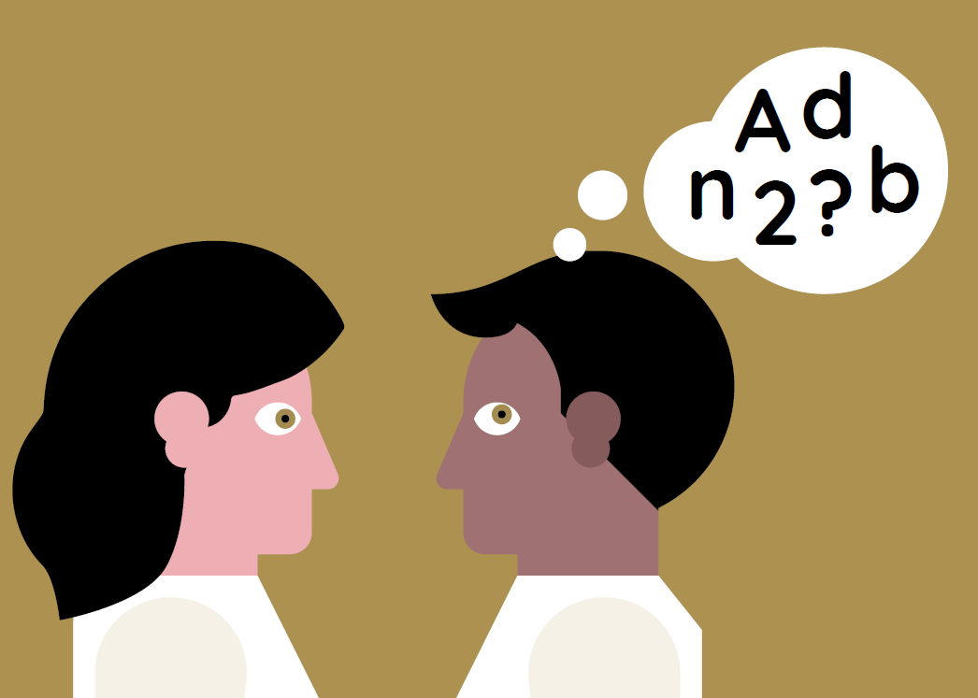
Lezen
Over lezen en leesstrategieën, taalniveaus en
het werken met verschillende soorten lezers

Slide 3

Terugblik en opdracht
Vragen over de vorige bijeenkomst
Ervaringen en vragen naar aanleiding van de opdracht
Notes:
Vraag de deelnemers hoe zij terugkijken op de vorige bijeenkomst. Weten zij nog wat zij hebben gedaan?
Laat de deelnemers de behandelde onderwerpen nog even herhalen. Gebruik hierbij ook de terminologie bij de volgende dia (Even opfrissen).
Hebben zij nog vragen over de vorige bijeenkomst? Probeer samen de antwoorden te vinden.
Bespreek de opdracht waarmee zij de vorige bijeenkomst hebben afgesloten. Hoe hebben zij deze uitgevoerd? Wat ging er goed en wat vonden zij lastig? Bespreek de opdracht met de hele groep en houd deze bespreking algemeen.
Zijn er deelnemers die de opdracht niet bij zich hebben? Geef dan aan dat je deze graag nog via e-mail wilt ontvangen.
Zijn er deelnemers met vragen die individueler of persoonlijker van aard zijn? Bespreek deze dan in de pauze of op een moment na de bijeenkomst.

Slide 4

Even opfrissen
doorvragen
(non-)verbale communicatie
LSD
impliciete feedback
gespreksregels
NIVEA
(in)formeel taalgebruik
Notes:
Laat de begrippen op de dia zien. Vraag de deelnemers om voor zichzelf een inschatting te maken: hoeveel begrippen kunnen zij inhoudelijk toelichten?
Noem nu de begrippen een voor een en laat de deelnemers per begrip een toelichting geven. Vul aan als zij belangrijke informatie vergeten, maar laat het eerst uit de deelnemers komen.
Let op: laat niet álle informatie uit de vorige bijeenkomsten nog een keer aan bod komen.

Slide 5
Doelen van deze bijeenkomst
Je bent je bewust van wat je doet als je een tekst leest.
Je begrijpt hoe je het VUT-model toepast wanneer je iemand begeleidt bij het lezen.
Je kent de verschillen tussen de taalniveaus 1F en 2F.
Je kent verschillende leesstrategieën en je weet hoe je deze kunt inzetten voor, tijdens en na het lezen.
Je kunt keuzes maken voor opdrachten en materialen die bij de lezer passen.
Je weet hoe je verschillende soorten lezers kunt helpen om hun leesniveau te verhogen.
Notes:
Behandel kort het programma van vandaag en de leerdoelen. Vraag de deelnemers wat zij van deze bijeenkomst verwachten.
Verwachten zij dat bepaalde vragen vandaag aan bod komen? Schrijf deze vragen eventueel op het bord of op de flip-over zodat je er tijdens de bijeenkomst op kunt terugkomen.
Wees ook duidelijk over vragen die worden gesteld en die niet aan bod komen in deze bijeenkomst.

Slide 6

Wat is lezen?
Notes:
Vraag aan de deelnemers wat zij vinden dat lezen is.
Wat lezen zij zelf? Lezen zij nog gedrukte boeken of tijdschriften (van papier)?
Filmpjes over het nut van (voor)lezen:
https://www.youtube.com/watch?v=Hf_kw_WyttA – Het nut van Lezen (van Arnoud Kuijpers)
https://www.youtube.com/watch?v=Dg6DZbeD2oU – Lezen Nou! | Uitgebreid interview | Het belang van voorlezen (van Lezen Nou)

Slide 7
Gezag ontstaat niet door strenger te straffen
In de eerste dagen van januari bespreken regeringsvertegenwoordigers traditiegetrouw de incidenten tijdens de jaarwisseling. Men leeft zich daarbij steevast op de bekende wijze uit: ondanks een toename van het aantal incidenten werpt het zerotolerance-beleid zijn vruchten af, door de inzet van tienduizend politiemensen zijn ernstige onlusten in de kiem gesmoord en als de rechter tweehonderd procent strafverhoging oplegt, komt het wel goed.
Notes:
Dit is een tekst op vwo-niveau.
Opdracht
Vraag aan de deelnemers wie van zichzelf vindt dat hij of zij goed kan lezen.
Laat deze deelnemers de tekst dan voor zichzelf lezen en kijk wat er gebeurt.
Gaan de deelnemers hardop lezen? Wordt er gefronst? Krijgen ze vragen?
Nabespreking
Wacht tot alle deelnemers klaar zijn en vraag dan wat zij van de tekst vonden
Vraag ook wat er gebeurde tijdens het lezen van de tekst. Denk hierbij aan begrip, spellend lezen, woordjes herhalen, de draad kwijt zijn, enzovoort.
Vertel dan dat het lezen van deze tekst voor hen best lastig kan zijn.
Zo lastig kan het ook voor hun maatje zijn om een tekst te lezen die voor hen als taalbuddy gemakkelijk is.

Slide 8
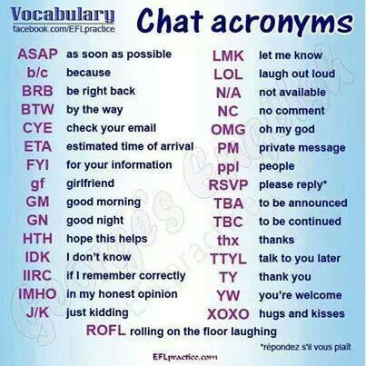

Tekst 1A
Notes:
Opdracht
Laat tekst 1A zien.
Vraag de deelnemers of ze het woord in de linker afbeelding kunnen lezen, ook al ontbreken er letters.
Bekijk dan de rechter afbeelding. Welke woorden kennen ze?
Hoe komt het dat ze weten wat bijvoorbeeld ASAP betekent zonder dat dit voluit is geschreven.
Ga nu naar tekst 1B op de volgende dia.

Slide 9
Tekst 1B
Lzn s nt ht vrklnkn vn lttrs, mr ht bgrpn vn d btkns.
H snllr mnd lst, h btr ht bgrp zl zn.
Notes:
Opdracht
Laat tekst 1B zien.
Vraag de deelnemers om de tekst te lezen. Vraag vervolgens of iemand wil samenvatten wat er staat. Hoe gaat dat? Waarom lukt het wel of juist niet?
Nabespreking
Leg uit dat je de tekst kunt lezen ondanks het feit dat alle klinkers zijn weggelaten. Je moet alleen meer moeite doen en dat kan afleiden van de inhoud van de tekst.
Wijs ook op de inhoud van de tekst en geef aan dat de eerste zin van groot belang is.
Mensen lezen niet omdat ze het leuk vinden om tekens te verklanken naar schrift.
Mensen lezen omdat ze iets willen weten. Ze willen geïnformeerd worden (krant) of geïnstrueerd (handleiding, bijsluiter) of vermaakt (stripverhaal, roman).
Leg uit dat deze tekst gelezen kan worden doordat de lezer voorkennis en verwachtingen inzet.
Laat vervolgens de kernboodschap van de volgende dia zien.

Slide 10
Lezen is niet het verklanken van letters, maar het begrijpen van de betekenis.
Hoe sneller iemand leest, hoe beter het begrip zal zijn.
Notes:
Hier zie je de onbewerkte versie van de tekst op de vorige dia:
Lezen is niet het verklanken van letters, maar het begrijpen van de betekenis. Hoe sneller iemand leest, hoe beter het begrip zal zijn.
Vertel de deelnemers dat ervaren lezers tijdens het lezen meedenken met de schrijver. Ervaren lezers kunnen dus al raden wat het volgende woord zou kunnen zijn, op basis van de tekst of de zinstructuur. Ervaren lezers gaan op zoek naar woordbeelden. Ze blijven dus niet hangen in het verklanken van losse letters. Het leestempo gaat hierdoor omhoog en zo verbetert ook het begrip van de tekst.
Vraag de deelnemers wat zij hebben geleerd van deze opdracht.

Slide 11

Taalstructuren
Hir bakolie sampte hevurend lo ki mara.
Wie sampte?
Wat deed hir bakolie?
Hoe sampte hir bakolie lo ki mara?
Waar sampte hir bakolie?
Sampt hir bakolie nu nog of is het al gebeurd?
Notes:
Leg uit dat deze tekst een onzintekst is. De tekst is geschreven in een niet-bestaande taal.
Opdracht
Laat de deelnemers de tekst lezen en de bijbehorende vragen beantwoorden.
Vraag daarna aan de deelnemers wat ze hebben gedaan om antwoord te kunnen geven op de vragen.
Nabespreking
Wat is de conclusie? Kennis over de grammatica van jouw moedertaal (in dit geval de Nederlandse taal) pas je automatisch toe op een onbekende taal.
Een NT2’er zal dan ook in eerste instantie proberen om betekenis te geven aan de tekst vanuit de grammaticaregels van zijn of haar moedertaal, bijvoorbeeld op het gebied van zinsbouw en vervoeging van werkwoorden. Bij het spreken zal hij of zij beginnen vanuit het ritme en de melodie zoals hij of zij deze kent vanuit zijn of haar moedertaal.

Slide 12

Visuele informatie
tekens
kenmerken van teksten (brief, roman, gedicht)
illustraties
lay-out (hoofdstukken, alinea’s)
Notes:
Een ervaren lezer combineert visuele en niet-visuele informatie om een tekst te begrijpen.
Visuele informatie is informatie die je met je ogen kunt zien: tekens, kenmerken van teksten, illustraties en lay-out.
Opdracht
Laat de deelnemers ervaren hoe visuele informatie werkt.
Geef elke deelnemer een krant of een Succes!-boekje en laat ze een tekst uitzoeken die zij aantrekkelijk vinden.
De deelnemers krijgen een minuut om hun keuze te maken.
Vraag de deelnemers vervolgens hoe zij tot hun keuze zijn gekomen. Vaak zullen deelnemers visuele informatie noemen.
Nabespreking
Noem bij het nabespreken de begrippen skimmen en scannen.
Hebben de deelnemers hun keuze gemaakt op basis van globale informatie? Dan hebben zij geskimd.
Hebben zij specifiek gezocht naar woorden in de tekst, de titel en/of kopjes, een prijs of een telefoonnummer? Dan hebben zij gescand.

Slide 13
Niet-visuele informatie
letters (klanken bij de tekens)
lettercombinaties (sch, ing, lijk)
zinsconstructies
grammaticale structuren
betekenis: voorkennis van het onderwerp,
verwachtingen over het verhaal
Notes:
Niet-visuele informatie is informatie die ‘in je hoofd zit’. Dat is bijvoorbeeld kennis over letters (klanken, lettercombinaties), over grammatica (woordvolgorde, de tijd van werkwoorden) en over de wereld (voorkennis, verwachtingen).
Opdracht
Laat de deelnemers het volgende filmpje bekijken. Daarbij moeten ze specifiek letten op de punten die op deze dia staan.
https://www.youtube.com/watch?v=PQEG352O7Z8 – Video 13 Juf Nina voor de kleuters - Voorlezen ‘De Gruffalo’ (van Juf Nina voor de kleuters)

Slide 14
Lezen is…
  een actieve denktaak
  een betekenis geven aan de letters die je leest op woord-, zins- en tekstniveau
  het inzetten en combineren van kennis en vaardigheden
  het koppelen van visuele en niet-visuele informatie
Notes:
Vat met elkaar samen wat lezen is:
- een actieve denktaak
- een betekenis geven aan de letters die je leest
- het inzetten en combineren van kennis en vaardigheden
- het koppelen van visuele en niet-visuele informatie

Slide 15
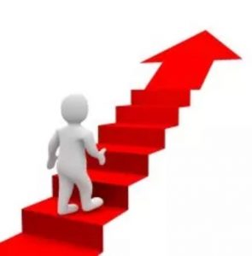
Het VUT-model
Vooruitkijken
Bekijk welke kennis en vaardigheden er al zijn
Bepaal het leerdoel
Maak een plan om het leerdoel te bereiken
Vertel wat jullie gaan doen
Notes:
Weten de deelnemers nog wat het VUT-model is? Herhaal het eventueel.
Bepaal samen met je maatje wat zijn of haar leerdoel is. Wat wil hij of zij leren?
Wat kan je maatje al en/of hoe pakt hij of zij normaal gesproken een leesopdracht aan?
Bepaal dan welke leesstrategieën bij je maatje passen.
Kies een strategie die je gebruikt vóór het lezen, een strategie die je gebruikt tijdens het lezen en een strategie die je gebruikt na het lezen.
Zorg ervoor dat de strategieën bij je maatje passen. Bedenk ook waarom deze strategieën zinvol kunnen zijn.

Slide 16
Het VUT-model
Uitvoeren
Leesstrategieën voor het lezen
Leesstrategieën tijdens het lezen
Leesstrategieën na het lezen
Notes:
Opdracht
Laat de deelnemers in een rollenspel hun plan van aanpak met leesstrategieën uitvoeren. Dit doen zij stapsgewijs.
Bij de uitvoering maken de deelnemers gebruik van een tekst die zij met hun maatje zouden kunnen lezen.

Slide 17
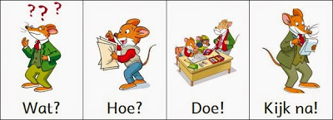
Het VUT-model
Terugkijken
Resultaat bekijken: Leerdoel bereikt? Wat wel? Wat niet?
Heb je het leren goed aangepakt?
Wat ga je nog (beter) leren?
Notes:
Opdracht
Ook dit doen de deelnemers in een rollenspel. Het ‘maatje’ geeft feedback op de rol van de ‘taalbuddy’. De vragen van dia 14 fungeren als uitgangspunt.

Slide 18
Instroom, 1F en 2F
Instroom | 1F | 2F
Kan op papier en beeldscherm korte, zeer eenvoudige teksten lezen en begrijpen over concrete, bekende onderwerpen binnen de vertrouwde leef-, werk- en leeromgeving. Kan in eenvoudige authentieke teksten herkennen wat voor hem bekend en belangrijk is. | Kan op papier en beeldscherm eenvoudige teksten lezen en begrijpen over concrete, herkenbare onderwerpen binnen de dagelijkse leef-, werk- en leeromgeving. | Kan op papier en beeldscherm teksten met een heldere structuur lezen en begrijpen over concrete onderwerpen, gerelateerd aan de dagelijkse leef-, werk- en leeromgeving.
Notes:
Voor een taalbuddy is het belangrijk om te weten wat concreet het verschil is tussen een gemakkelijke en een moeilijke tekst.
Opdracht
Bekijk samen de volgende drie teksten uit Succes!-boekjes:
Instroom - IN15 - Huisdieren - opdracht 4 (p.8)
1F - 1F19 - Familie en vrienden - opdracht 8 (p.17)
2F - 2F2 - Wat doe jij op internet? - opdracht 16 (p.16)
Laat de deelnemers zo concreet mogelijk aangeven waarom de ene tekst gemakkelijker of moeilijker is dan de andere tekst.
Let daarbij op de volgende kenmerken:
- de lengte van woorden, zinnen en de hele tekst
- het onderwerp van de tekst
- het gebruik van afbeeldingen en witregels

Slide 19
Beginnende lezers
Van voorlezen naar zelf lezen
Voorgelezen worden door de taalbuddy
Meelezen met de taalbuddy
Quasi-lezen (= lezen op het geheugen)
Zelf lezen (eventueel met hulp van de taalbuddy)
Instructiekaart Lezen 2: Lezen met beginners
Notes:
Opdracht
Laat de deelnemers een tekst kiezen uit een Succes!-boekje dat hen aanspreekt.
De deelnemers werken in tweetallen. De een is taalbuddy, de ander is maatje.
Bij het lezen volgen zij de stappen van Instructiekaart Lezen 2: Lezen met beginners.
Als het maatje klaar is met lezen vraagt hij of zij feedback aan de taalbuddy over zijn of haar aanpak.
Wat deed hij of zij goed? Wat moet hij of zij vooral blijven doen? Waarop moet hij of zij de volgende keer letten?

Slide 20
Doen en niet doen
Do’s | Don’ts
Leeskilometers maken | Onvoorbereid hardop laten voorlezen
Begin met korte teksten | Kinderachtige boekjes
Sluit aan bij de interesse van de lezer | Te moeilijke teksten
Lees voor, laat de ander meelezen | Losse ‘moeilijke’ woorden leren
Woorden in stukjes hakken | De hele tijd verbeteren
Elke dag oefenen
Notes:
Vraag de deelnemers om kort samen te vatten wat zij in deze bijeenkomst hebben geleerd hebben over het begeleiden van hun maatje bij leesvaardigheid.
Wat moeten ze vooral wél doen? Wat kunnen ze beter niet doen?
Brainstorm hierover met de hele groep. Schrijf de antwoorden op het bord of op de flip-over zodat de deelnemers kunnen meeschrijven.
Laat ter afsluiting deze dia Doen en niet doen zien.
Vat nu zelf de bijeenkomst kort samen en benadruk dat het er vooral gaat om plezier te hebben in het lezen.

Slide 21
Opdracht
Opdracht voor de volgende bijeenkomst
Kies een leestekst die past bij je maatje.
Bepaal het leerdoel. Bedenk daarbij wat hij of zij al kan.
Kies passende leesstrategieën om te gebruiken
voor, tijdens en na het lezen.
Lees de tekst met je maatje (volgens het VUT-model).
Vraag je maatje om feedback op jouw begeleiding.
Notes:
Opdracht voor de volgende bijeenkomst
In de tijd tussen bijeenkomst 3 en bijeenkomst 4 gaan de deelnemers aan de slag met datgene wat ze vandaag hebben geleerd.
De deelnemers bereiden een oefensessie voor het lezen voor die ze met hun maatje kunnen uitvoeren.
Ze volgen de stappen van het VUT-model die ze vandaag hebben geleerd. Uiteraard houden zij rekening met alle do’s en don’ts.

Slide 22
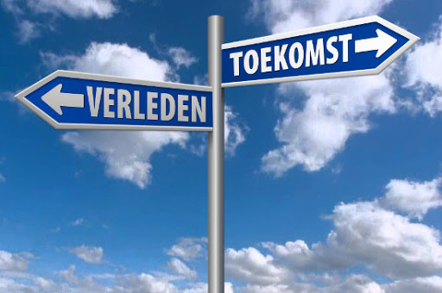
Terugblik en vooruitblik
Wat vond je van deze bijeenkomst?
Wat heb je geleerd?
Welke vragen heb je nog?
De volgende bijeenkomst
Bespreken van de opdracht
Begeleiden bij schrijven
Notes:
Vraag de deelnemers wat zij van de bijeenkomst vonden. Wat was nieuw voor hen? Wat hebben zij geleerd?
Vertel de deelnemers wanneer de volgende bijeenkomst is.
Laat weten dat zij de beste leerresultaten behalen als zij zich actief inzetten, maar wens hen vooral veel plezier en succes met de opdracht.

Slide 23

Vragen?
Notes:
De deelnemers kunnen nog vragen stellen.

Slide 24
Bedankt voor je aandacht!

